Slide 1
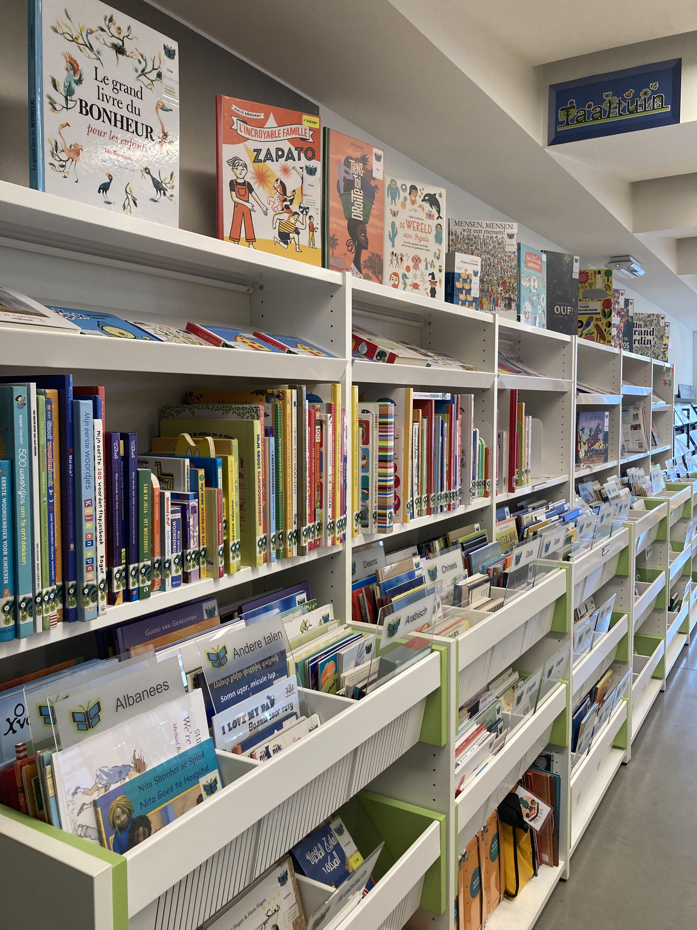
Taaltuin
Bibliotheek Vilvoorde

Slide 2
De collectie

Slide 3
Prentenboeken in meer dan 50 talen
Onze Taaltuin bestaat al meer dan 5 jaar.
We zijn van start gegaan met anderstalige en meertalige prentenboeken.
Intussen hebben we al meer dan 50 talen in onze collectie: https://vilvoorde.bibliotheek.be/taaltuin .
Van de meeste prentenboeken hebben we een Nederlandstalige versie beschikbaar. Dit is leuk en leerrijk voor de kinderen en hun ouders en ook handig voor onze meertalige voorleesmomenten (Voorlezen XL).

Slide 5
Woordeloze prentenboeken
Naast de ‘talige’ boeken hebben we ook ‘silent books’, dit zijn prentenboeken zonder woorden.
Deze boeken kunnen in alle talen worden voorgelezen.
https://vilvoorde.bibliotheek.be/catalogus?q=woordeloos%20AND%20kast%3A%22Vlaams-brabant%2FVilvoorde%7CGelijkvloers%20Kinderen%20Taaltuin%20*%22

Slide 6
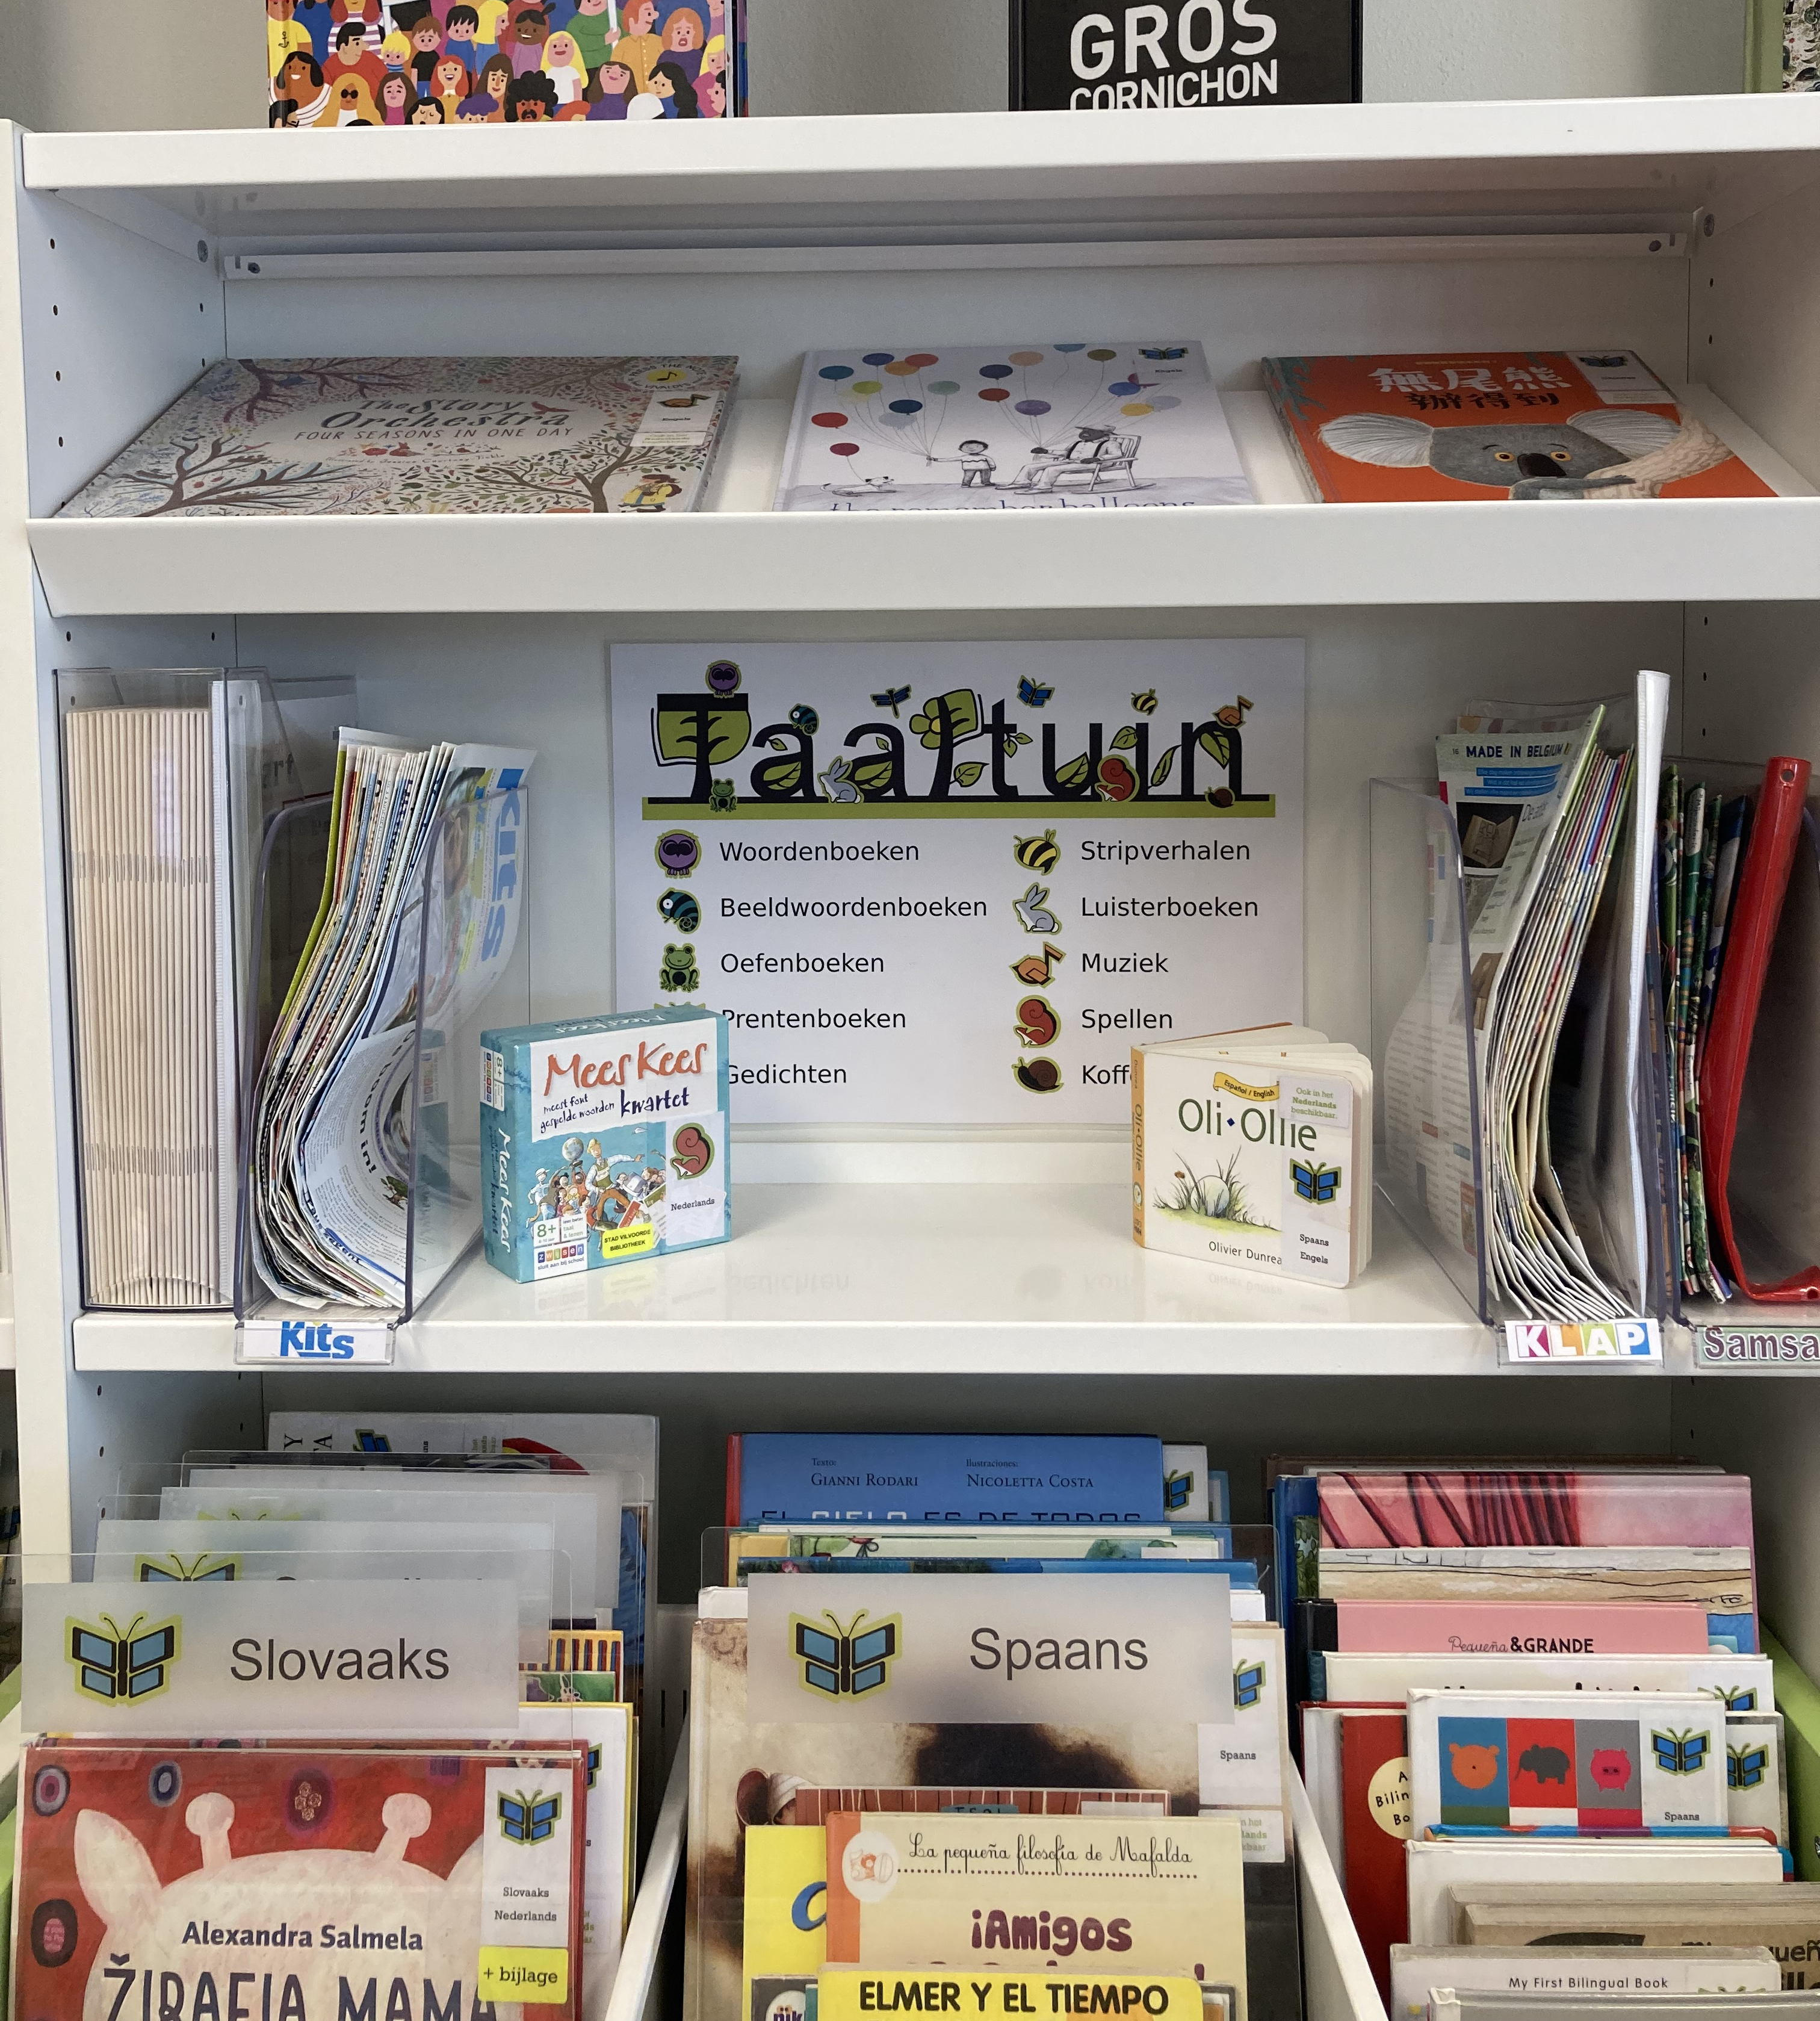
Thuistaal
Voorlezen in de thuistaal is zowel belangrijk voor het welbevinden van de kinderen en hun ouders als voor het leren van het Nederlands.
De eigen taal tegenkomen in de bibliotheek zorgt daarenboven voor een gevoel van (h)erkenning waardoor de drempel verlaagt.
We hebben ook enkele ‘Thuis in taal-koffers’. Deze zijn bedoeld om voor te lezen in de thuistaal. De koffers zijn gevuld met een vijftal boeken in 1 taal. De beschikbare talen zijn: Albanees, Arabisch, Armeens, Bulgaars, Roemeens, Spaans, Tamazight & Turks.
https://vilvoorde.bibliotheek.be/catalogus?q=thuis%20in%20taal&facet%5BFormat%5D%5B0%5D=Kit&page=1

Slide 7
Nederlands oefenen
Om het Nederlands thuis te kunnen oefenen hebben we de Taaltuin uitgebreid met oefenboeken.
https://vilvoorde.bibliotheek.be/catalogus?q=kast%3A%22Vlaams-brabant/Vilvoorde%7CGelijkvloers%20Kinderen%20Taaltuin%20Oefenboeken%22&theme=43

Slide 8
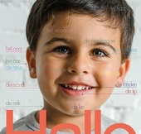
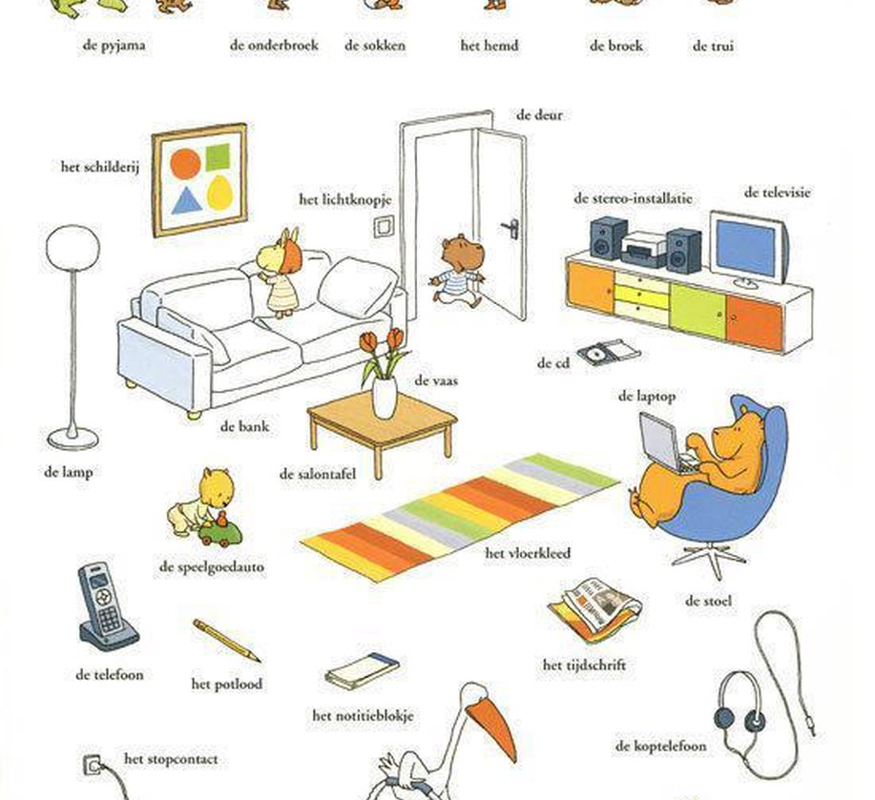
Beeldwoordenboeken
Woordjes leren en woordenschat oefenen kan met onze beeldwoordenboeken.
Deze zijn beschikbaar voor verschillende leeftijden (0 – 11 jaar).
https://vilvoorde.bibliotheek.be/catalogus?q=kast%3A%22Vlaams-brabant/Vilvoorde%7CGelijkvloers%20Kinderen%20Taaltuin%20Beeldwoordenboeken%22&theme=43

Slide 9
Taalspelletjes
Op een speelse manier taal oefenen kan met onze taalspelletjes.
Deze zijn beschikbaar in het Engels, het Frans en het Nederlands.
https://vilvoorde.bibliotheek.be/catalogus?q=kast%3A%22Vlaams-brabant/Vilvoorde%7CGelijkvloers%20Kinderen%20Taaltuin%20Educatieve%20Spellen%22&theme=43

Slide 10
Leuke tools
Verder beschikken we in de Taaltuin ook over anderstalige strips, luisterboeken, muziek en gedichten.
Allemaal leuke tools om thuis of op school het Nederlands te oefenen en rond meertaligheid te werken.

Slide 11
Aandacht voor diversiteit
In de Taaltuin besteden we extra aandacht aan diverse kinderboeken.
Uitgeverijen zoals Studio Sesam, ROSE Stories en Lantana Publishing zetten hierop in.

Slide 12
Meer info?
Neem gerust contact op met Liesbet Adam
Telefoon: 02/255 46 75
Mail: liesbet.adam@vilvoorde.be

